Slide 1
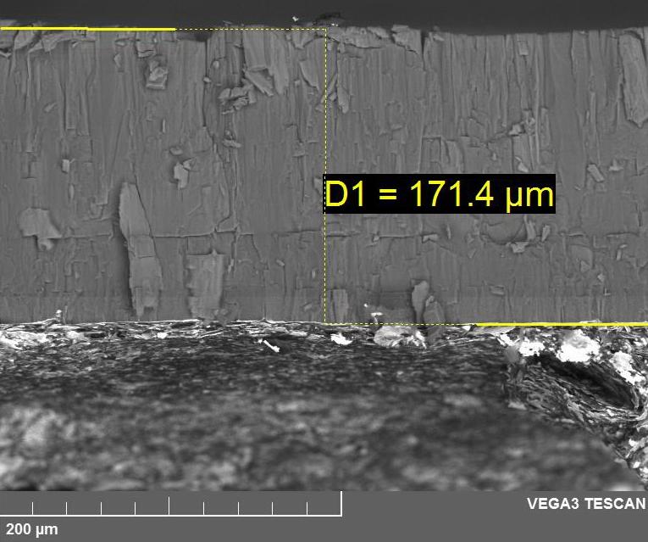
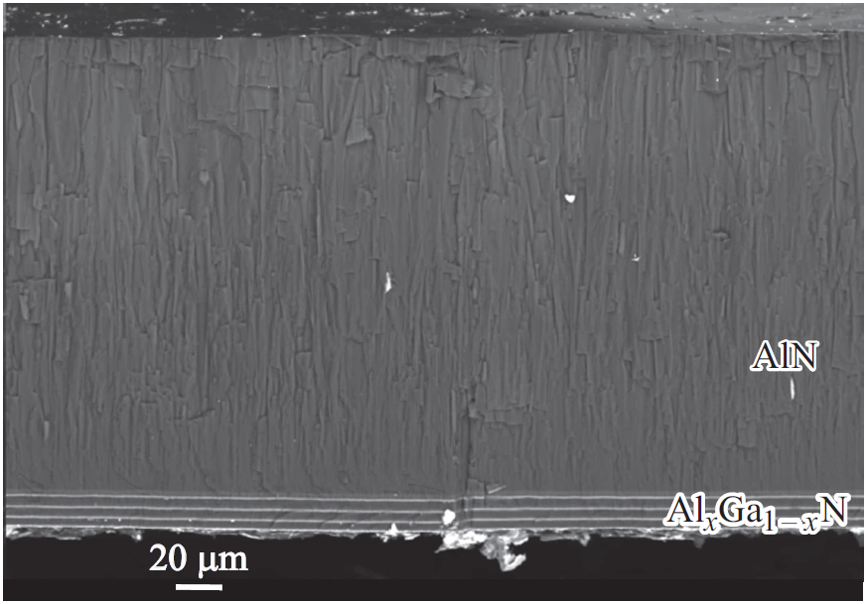
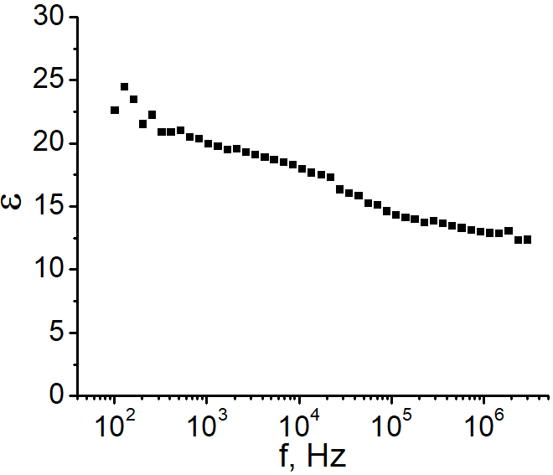
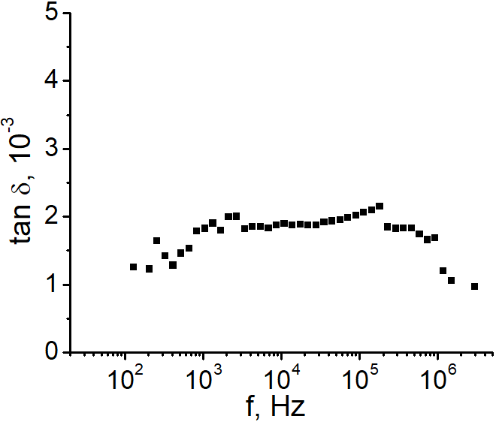
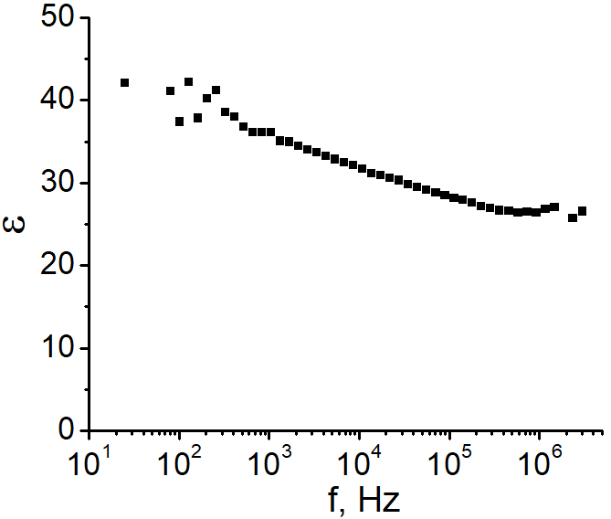
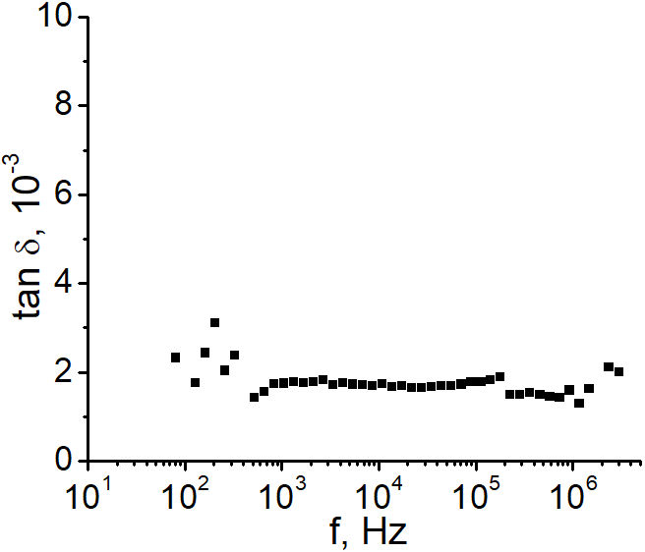
ДИСПЕРСИЯ ДИЭЛЕКТРИЧЕСКИХ ХАРАКТЕРИСТИК МОНОКРИСТАЛЛИЧЕСКИХ СТРУКТУР НИТРИД АЛЮМИНИЯ/НИТРИД АЛЮМИНИЯ ГАЛЛИЯ
В.В. Феногенова
Тверской государственный университет, кафедра физики конденсированного состояния
Руководители: А.В. Солнышкин, О.Н. Сергеева
АННОТАЦИЯ
Полярные слои нитридов, обладая пьезоэлектрическими и пироэлектрическими свойствами, являются перспективными материалами для микроэлектромеханики (МЭМС) и инфракрасной (ИК) техники. Исследования полярных свойств широкозонных полупроводников показали, что к числу наилучших пьезоэлектрических материалов относятся тонкие слои нитрида алюминия (AlN) и твердых растворов на его основе. В работе проведены исследования электрофизических свойств монокристаллических образцов, содержащих слои AlN/AlGaN.
ОБЪЕКТЫ ИССЛЕДОВАНИЯ И МЕТОДИКА ЭКСПЕРИМЕНТА
Образцы выращены методом хлор-гидридной эпитаксии (ХГЭ). Ориентация монокристаллических пластин соответствовала направлению [0001], совпадающему с направлением спонтанной поляризации. Для сравнительных исследований методом ХГЭ так же были получены монокристаллические слои нитрида алюминия аналогичной ориентации.
Исследования диэлектрических характеристик в переменном электрическом поле проводились с помощью измерителя иммитанса Е7-30. Амплитуда тестового измерительного сигнала составляла 1 В. Зависимости диэлектрической проницаемости и тангенса угла диэлектрических потерь получены в диапазоне частот 25 – 3⋅10⁶ Гц.
ЭКСПЕРИМЕНТАЛЬНЫЕ РЕЗУЛЬТАТЫ
а)
b)
а)
b)
c)
d)
Рис. 1. Изображения, полученные в растровом электронном микроскопе: а − скола образца А (чистый AlN), b − скола образца B (слоистой структуры Al_{x}Ga_{1−x}N).
Рис. 2. Диэлектрическая дисперсия в образце А (а, b) и образце B (c, d).
ЗАКЛЮЧЕНИЕ
Тангенс угла диэлектрических потерь имеет малые значения во всем исследуемом частотном интервале практически не зависит от частоты и составляет 0,002, что характерно для монокристаллов, полученных традиционными методами. Монокристаллические пластины AlN, полученные ХГЭ, характеризуются менее выраженной дисперсией диэлектрических свойств: диэлектрическая проницаемость в исследуемом диапазоне частот слабо уменьшается от 25 до 10. Таким образом, полученные методом ХГЭ монокристаллические образцы характеризуются диэлектрическими свойствами, близкими к свойствам монокристаллов AlN и GaN, которые полученные традиционными методами выращивания кристаллов.

